Slide 1
DNS – DOMAIN NAME SERVER
CONFIGURAÇÂO DO SERVIÇO DNS
Profº Danilo Sibov
Profº Marcos Vinicius

Slide 2
PLANO DE AULA
Aprender sobre serviço DNS dentro do Windows Server 2019 e unir conceitos de DNS.
Assunto: Servidor Windows Server 2019 e Serviço de DNS.
Objetivo: Saber como configurar o serviço de DNS no Windows Server 2019 e realizar apontamentos de DNS, para um trabalho em conjunto.

Slide 3
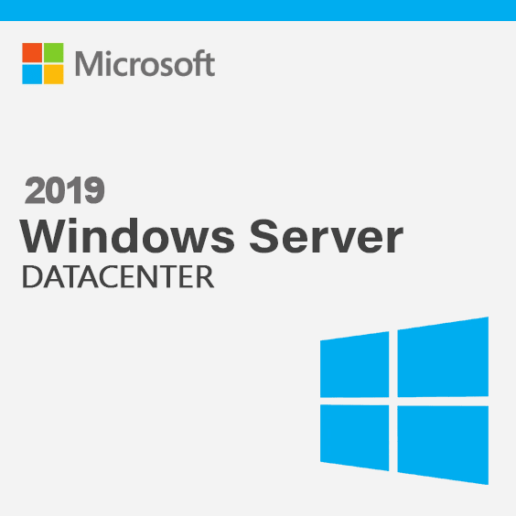
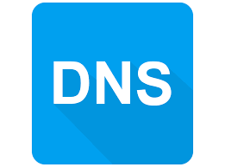
SERVIDOR DNS NO WINDOWS SERVER 2019

Slide 4

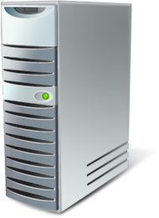



LAYOUT ATUAL COM DNS LOCAL
Ambiente recomendado – Criado na AWS: senaiedu.local
SrvWin
SrvArq + Hospedagem de Site
Ex. com Único domínio
AD + DNS
Terminal (RDP)
FS + FSRM
IIS
Usuários

Slide 5
SRVWINBITBEAT – INFORMAÇÔES
Verificar IPs da interface:
IP Interno/Privado: 192.168.0.10 - não muda
IP Externo/Publico: 54.144.44.X – (não muda – porque conf. o Elastic IP)
Nome da Maquina: srvwinbitbeat.senaiedu.local
Domínio: senaiedu.local
Nome NETBIOS: SENAIEDU
Usuário do domínio: SENAIEDU\administrator

Slide 6
SRVARQBITBEAT – INFORMAÇÔES
Verificar IPs da interface:
IP Interno/Privado: 192.168.0.20 - não muda
IP Externo/Publico: 54.144.44.X – (não muda – porque conf. o Elastic IP)
Nome da Maquina: srvarqbitbeat.senaiedu.local
Domínio: senaiedu.local
Nome NETBIOS: SENAIEDU
Usuário do domínio: SENAIEDU\administrator

Slide 7
SERVIDOR DNS

Slide 8
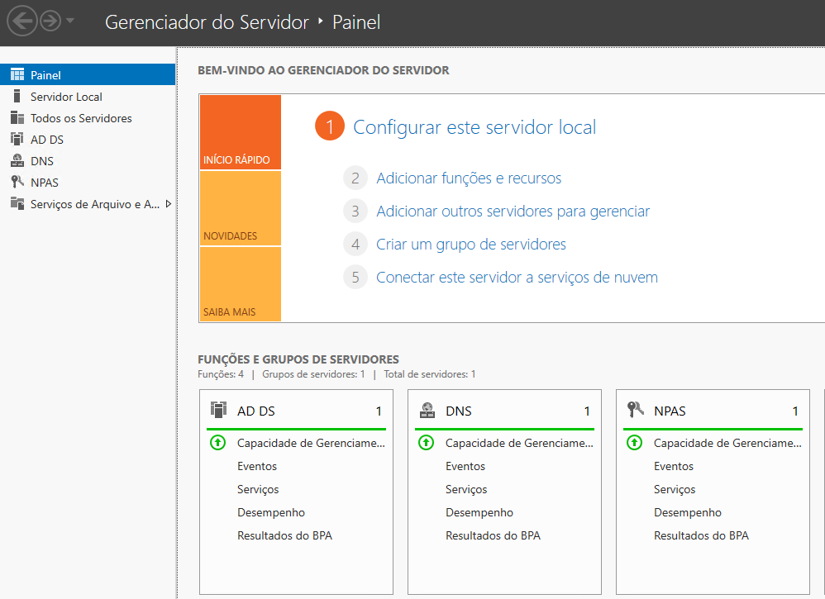
SRVWINBITBEAT – VERIFICAR SERVIÇO JÁ INSTALADO
Abrir Gerenciador do Servidor

Slide 9
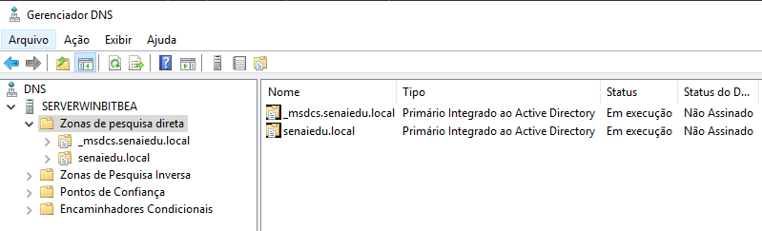
ACESSAR SERVIÇO DE DNS
Windows + R, digite: dnsmgmt.msc

Slide 10
CONCEITO – PRÁTICA
CONCEITO

Slide 11
DNS - CONCEITO
DNS – Domain Name System ou Sistema de Nome de Domínio;
É um serviço que funciona como uma lista telefônica;
Seu papel é RESOLVER (associar) nomes (domínios) á números (endereços IP);
Facilitando o reconhecimento de hosts;
https://www.dnsknowledge.com/
https://noc.tools/o-que-e-dns/

Slide 12
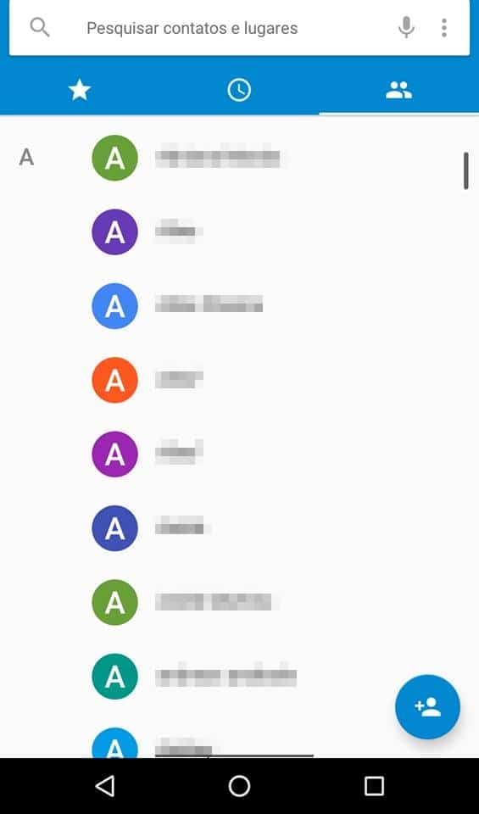

DNS - CONCEITO
DNS é comparado com a Lista Telefônica ou lista de contatos do celular:
Notes:
Imagine você decorando todos os números de contatos do seu celular. Seria inviável fazer chamadas desta forma. Por isso utilizamos a lista de contatos que armazenam os números associados a determinados nomes.
A ideia do DNS é exatamente essa. Permitir o reconhecimento de hosts de uma forma amigável e mais inteligente.

Slide 13
DNS – TESTE DE PING
#ping youtube.com IP = 172.217.29.23
https://www.youtube.com/watch?v=ACGuo26MswI

Slide 14
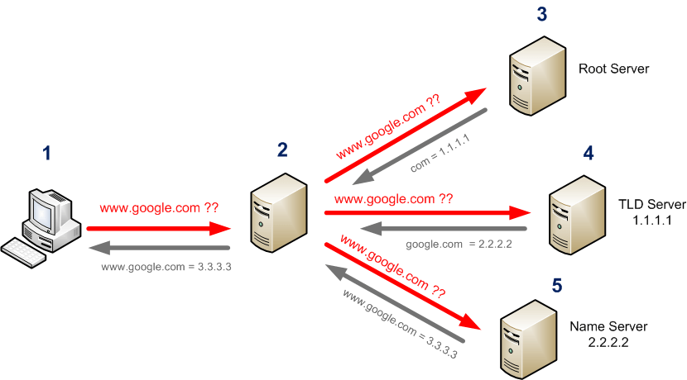
DNS – RESOLUÇÃO
Srv Recursivo
Não autoritativo
Cache de DNS
8.8.8.8
Autoritativo

Slide 15
DNS – RESOLUÇÃO
Configurando o resolver (endereço que o SO vai utilizar para resolver nomes).
No Windows:
ncpa.cpl
Propriedades da placa de rede
Protocolo TCP-IPv4
DNS
No Linux Debian:
# vim /etc/resolv.conf

Slide 16
DNS – ARQUIVO HOSTS
Arquivo onde se encontram os endereços e nomes de hosts no sistema operacional, foi este arquivo que deu origem ao atual DNS.
No Windows o arquivo hosts se encontra no caminho: ‘C:\Windows\System32\drivers\etc\hosts’
No Linux o arquivo hosts se encontra no caminho:
‘/etc/hosts’

Slide 17
CONCEITO – PRÁTICA
TESTES COM HOSTS

Slide 18
DNS – ARQUIVO HOSTS
EDITAR
No Windows o arquivo hosts se encontra no caminho: ‘C:\Windows\System32\drivers\etc\hosts’
Inserir registros errados:
200.200.200.200 www.uol.com.br

Slide 19
MAQUINA LOCAL – PREPARAÇÃO IIS
EDITAR
No Windows o arquivo hosts se encontra no caminho: ‘C:\Windows\System32\drivers\etc\hosts’
Inserir registro:
#IP Publico do AD
200.200.200.200 www.redes.br
O domínio redes.br não foi comprado é só um teste

Slide 20
DNS – COMANDOS UTEIS
Windows:
>ipconfig /flushdns (limpa o cache do dns)
>ipconfig /displaydns (exibe o cache do dns)
Linux e Windows:
> nslookup (resolve nome e exibe informações)
> nslookup (Limpeza de Cache)
FLUSHCACHE

Slide 21
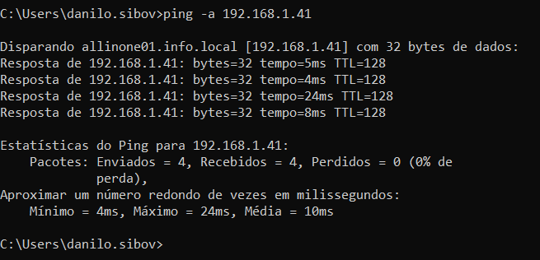
DNS – COMANDOS UTEIS
Ping por IP e obter o nome:
Conhecendo o nome da estação pelo ping -a

Slide 22
DNS – NSLOOKUP – TROCA SERVER
> nslookup
Servidor Padrão: allinone01.info.local
Address: 192.168.1.41
> server 8.8.8.8
Servidor Padrão: dns.google
Address: 8.8.8.8
> uol.com.br
Servidor: dns.google
Address: 8.8.8.8
Não é resposta autoritativa:
Nome: uol.com.br
Addresses: 2804:49c:3101:401:ffff:ffff:ffff:45
2804:49c:3102:401:ffff:ffff:ffff:36
200.147.35.149

Slide 23
DNS – NÃO AUTORITATIVO É O RECURSIVO
Já o DNS Reverso resolve o endereços IP’s, buscando o nome de domínio associado ao host na internet, especificamente nos Root Server e depois nos Servidores NS (Name Server).
Basicamente ele resolve nomes perguntando aos outros servidores.
Ou seja, faz um cache com dados fornecidos por outro servidor.

Slide 24
DNS – NÃO AUTORITATIVO OU RECURSIVO
É responsável por realizar buscas para atender seus clientes que o consultam.
É comum em ISPs (Internet Service Proveder) e seu papel é facilitar o processo de busca utilizando o seu CACHE (digamos que no automático ele seria o seu servidor de DNS).
Srv Recursivo
Não autoritativo
Cache de DNS

Slide 25
DNS – ROOT SERVER
É o primeiro passo para traduzir (resolver) nomes de hosts.
Pode ser pensado como um índice que aponta para os TLDs.
Srv Recursivo
Não autoritativo
Cache de DNS

Slide 26
DNS – TLD – TOP LEVEL DOMAIN
Busca por um endereço IP específico e hospeda a última parte de um nome de host (em www.exemplo.com, o servidor TLD é o .com).
Registro.br
Godaddy.com
Srv Recursivo
Não autoritativo
Cache de DNS

Slide 27
DNS – NS É AUTORITATIVO
O DNS autoritativo é responsável por resolver nomes no qual foram criados os apontamento em sua tabela de DNS, servidor primário ou secundário com DNS cadastrado.
Normalmente o DNS atua resolvendo o nome do domínio local e/ou externo de um host (URL) para um endereço IP correspondente.

Slide 28
DNS – NS É AUTORITATIVO
Ele mantém os registros de um determinado domínio. (Por exemplo em www.exemplo.com.
Ele é o responsável pelo exemplo.com que mantém as informações do www., mail., ftp. ....).
Srv Recursivo
Não autoritativo
Cache de DNS

Slide 29
DNS – RESOLUÇÃO
www.google.com.br
Root server: Responsável pelo domínio (.com)
TDL server: Responsável pelo domínio .google
(NS do google) : Responsável pelo apontamentos hosts (www.)

Slide 30
DNS – SITES IMPORTANTES
Registar domínios .br
www.regisgtro.br
Consultar domínios
whois.regisgtro.br
https://registro.br/tecnologia/ferramentas/whois/?search=

Slide 31
DNS – SITES IMPORTANTES
Registar domínios .com
https://www.godaddy.com/pt-br

Slide 32
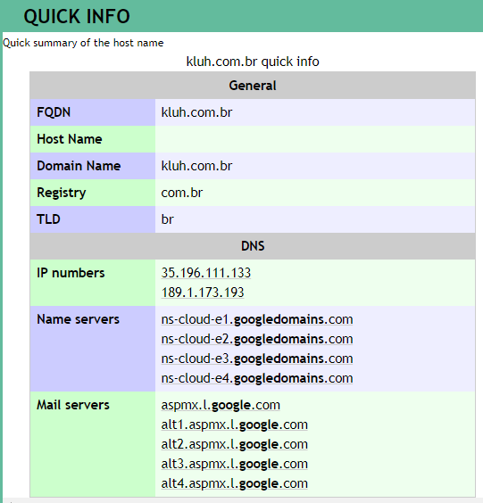
DNS – CONSULTAR SITES
Ver estrutura do Site
https://www.robtex.com/dns-lookup/kluh.com.br#records

Slide 33
DNS – FQDN
Fully Qualified Domain Name
redes.br (domínio)
+
www IN A 192.168.0.20 (host)
=
www.redes.br (FQDN)

Slide 34
CONCEITO – PRÁTICA
CRIAR DOMÍNIO
ZONA DIRETA E PRIMÁRIA

Slide 35
ACESSAR SERVIÇO DE DNS
Windows + R, digite: dnsmgmt.msc

Slide 36
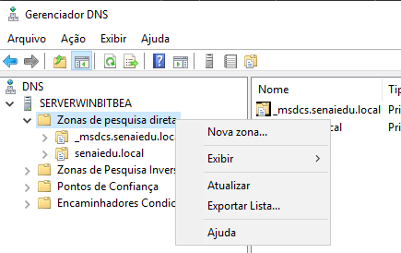
DNS – CRIANDO DOMÍNIO REDES.BR
Zonas Diretas, domínios pelo qual o servidor é responsável, nas quais são realizadas traduções de uma sequência de nome de host para endereço IP.
Clicar com o botão direito
O _Msdcs é uma zona criada dentro do DNS (Zonas Diretas), onde todos os registros importantes de um Domínio como registros LDAP, Kerberos, Global Catalog e Domain Controllers.

Slide 37
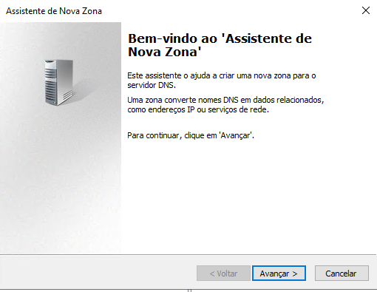
DNS – CRIANDO DOMÍNIO REDES.BR

Slide 38
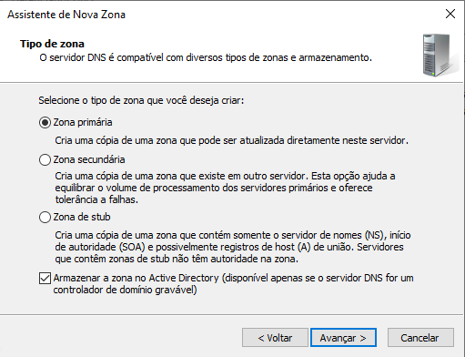
DNS – CRIANDO DOMÍNIO REDES.BR
Zonas Secundário, é quando um outro o servidor é responsável em criar os registros e o secundário copia a zona e se torna responsável por realizadas traduções de uma sequência de nome de host para endereço IP.
A zona de stub é uma das maneiras de encaminhar a consulta DNS para uma zona específica em outro servidor DNS em que a zona reside (o servidor Mestre). A zona de stub é semelhante à zona secundária, mas, em vez de criar duplicados de todos os registros, mantém apenas as informações dos registros SOA e NS do mestre.
Se for só pra site não precisa

Slide 39
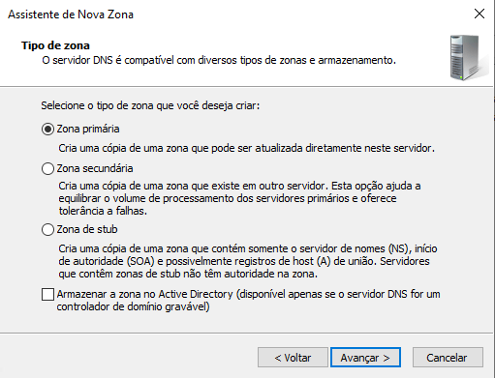
DNS – CRIANDO DOMÍNIO REDES.BR
Vamos criar um DNS (Zona Direta), apenas para resolução de nome e não para o AD.

Slide 40
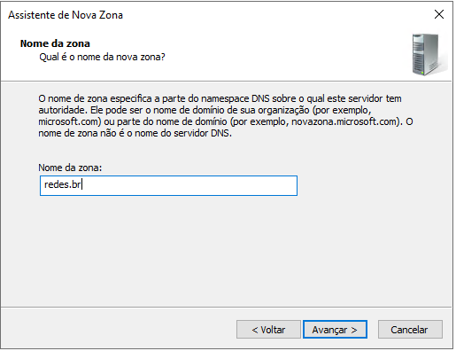
DNS – CRIANDO DOMÍNIO REDES.BR

Slide 41
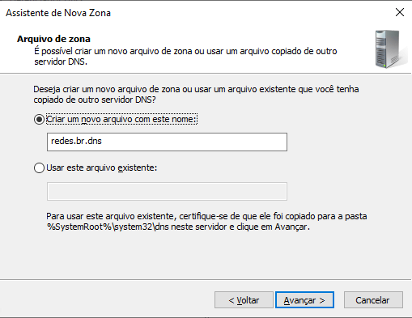
DNS – CRIANDO DOMÍNIO REDES.BR
Local de armazenamento dos arquivos: C:\Windows\System32\dns

Slide 42
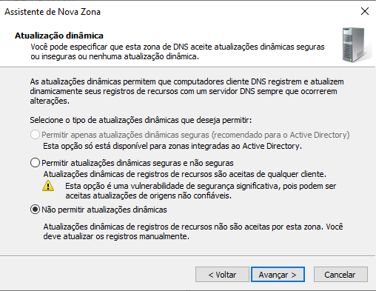
DNS – CRIANDO DOMÍNIO REDES.BR
Não é seguro

Slide 43
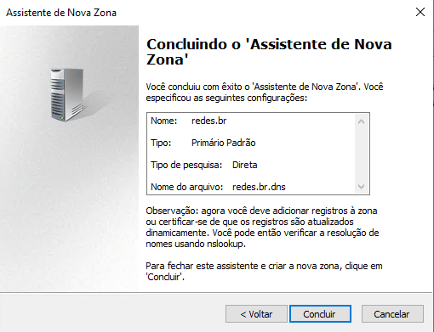
DNS – CRIANDO DOMÍNIO REDES.BR

Slide 44
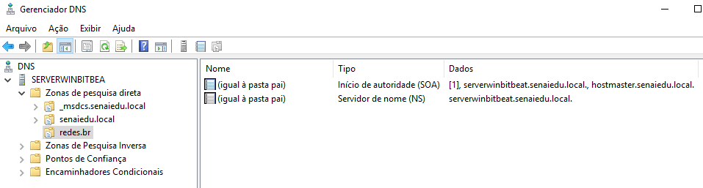
DNS – CRIANDO DOMÍNIO REDES.BR

Slide 45
CONCEITO – PRÁTICA
ENCAMINHADORES

Slide 46
DNS – ALTERAR ENCAMINHADORES
Se o domínio (redes.br) está cadastrado no nosso servidor, onde é feita a consulta de DNS?
- Local
Se o domínio (uol.com.br) não está cadastrado no nosso servidor, onde é feita a consulta de DNS?
Root Servers
Ao menos que eu mude os encaminhadores (Forwards)
Tem como não consultar os Root Server e usar outro servidor como consta de DNS?
- Mudando os encaminhadores (Forwards)

Slide 47
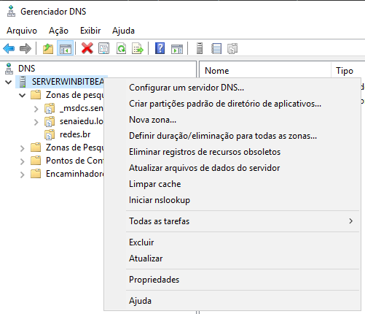
DNS – ALTERAR ENCAMINHADORES
Tem como não consultar os Root Server e usar outro servidor como consta de DNS?
Clicar com botão direito

Slide 48
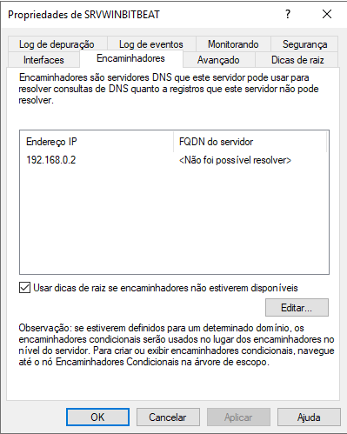
DNS – ALTERAR ENCAMINHADORES
Quem é esse DNS 192.168.0.2?- Servidor DNS Reservado da AWS
Servidor de DHCP da AWS que inseriu essa informação
Vamos Editar

Slide 49
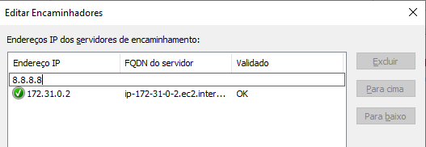
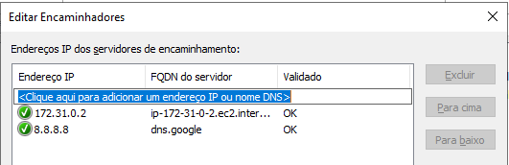
DNS – ALTERAR ENCAMINHADORES
Vamos adicionar um Forward
Preencher IP e clicar na parte em branco

Slide 50
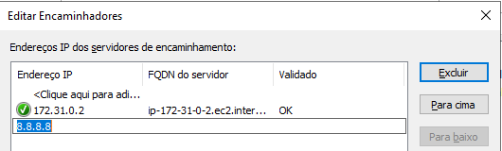
DNS – ALTERAR ENCAMINHADORES
Selecione o novo Forward
Mova para cima

Slide 51
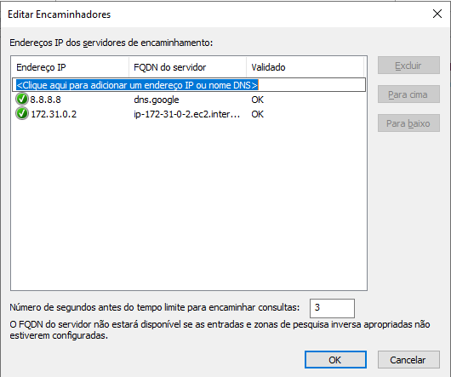
DNS – ALTERAR ENCAMINHADORES
Alterado com Sucesso

Slide 52
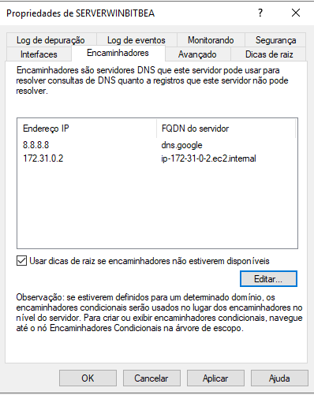
DNS – ALTERAR ENCAMINHADORES
Alterado com Sucesso
Neste momento estamos usando o servidor do Google para consultar domínio não autoritativos

Slide 53
CONCEITO – PRÁTICA
TIPOS DE ENTRADAS

Slide 54
DNS – TIPOS DE ENTRADAS – RECORD’S
SOA – Start Of Authority. Indica o responsável por respostas autoritárias a um domínio, ou seja, o responsável pelo domínio. Também indica outras informações úteis como número serial da zona, replicação, etc.
NS: mapeia um nome para o servidor de nomes.
Cada domínio tem que ter pelo menos dois registro NS.
Esses registros apontam para um servidor DNS que deve responder pesquisas relacionadas a esse domínio;
Eles usualmente apontam para os servidores primário e secundário do domínio.
Esses registros também permitem delegação DNS; por exemplo:
A zona (SOA) redes.br pode incluir um registro NS para ns1.redes.br,
o que significa que o servidor ns1.redes.br responde nomes para o domínio redes.br.

Slide 55
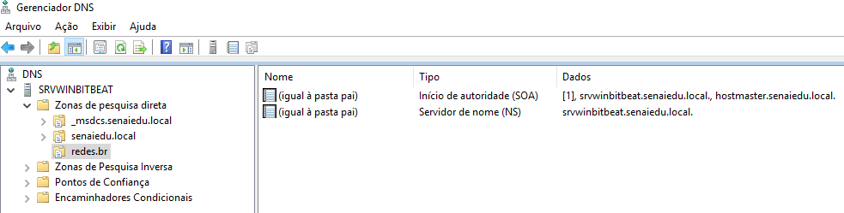
DNS – IDENTIFICANDO SOA
Clicar 2x

Slide 56
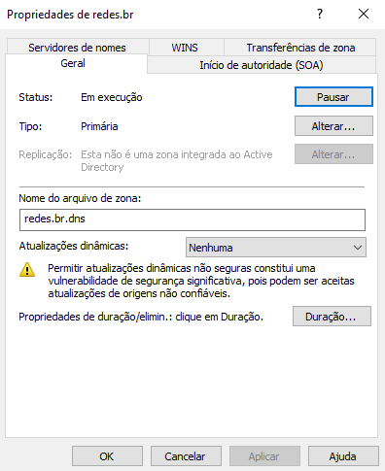
DNS – IDENTIFICANDO SOA
Arquivo de conf.

Slide 57
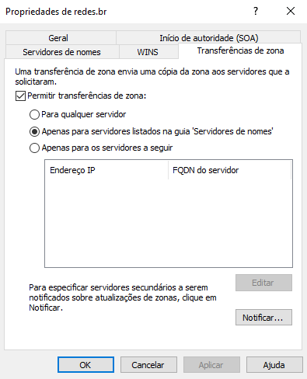
DNS – IDENTIFICANDO SOA
Se caso tivéssemos o Secundário
Não vamos ter secundário então vamos configurar

Slide 58
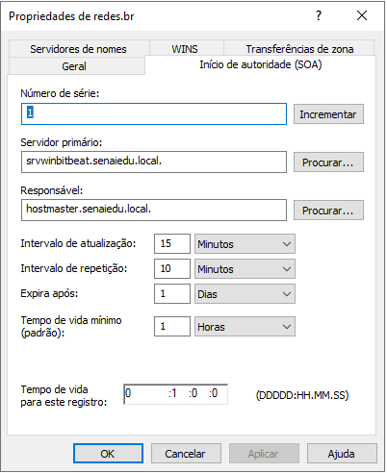
DNS – IDENTIFICANDO SOA
Aponta para o próprio servidor

Slide 59
DNS – IDENTIFICANDO NS
Clicar 2x

Slide 60
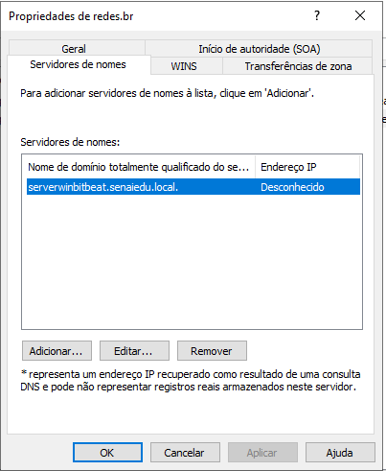
DNS – IDENTIFICANDO NS
Algo errado

Slide 61
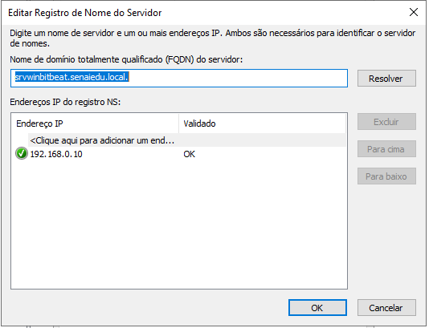
DNS – IDENTIFICANDO NS
Preencher Seu_IP_AD_DS e clicar na parte em branco ou clique no botão “Resolver”

Slide 62
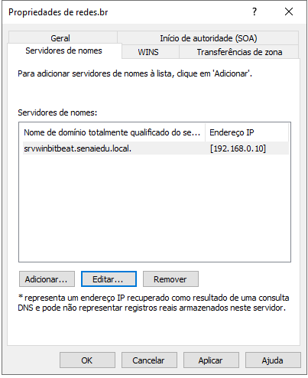
DNS – IDENTIFICANDO NS
OK

Slide 63
CONCEITO – PRÁTICA
CRIAR
APONTAMENTOS

Slide 64
CONCEITO – PRÁTICA
CRIAR REGISTRO A

Slide 65
DNS – ZONA REVERSA
A: endereço IPv4 – Nome que aponta para um IP.
Ex.: www IN A 192.168.0.20
AAAA: endereço IPv6 – Nome que aponta para um IP.
Ex.: www IN AAAA 2001:CADE:CAFE::80
Ex.: www IN A 192.168.0.20

Slide 66
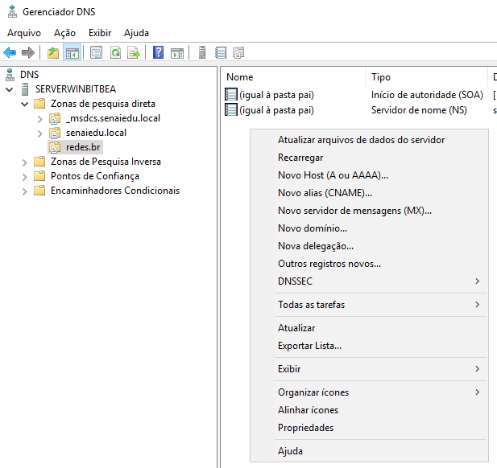
DNS – ADICIONAR REGISTRO A
Clicar com botão direito na parte em branco

Slide 67
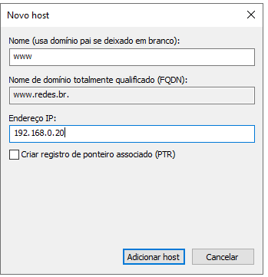
DNS – ADICIONAR REGISTRO A
Preencher nome: srvarqbitbeat
Preencher Seu_IP: do srvarqbitbeat
Marcar PTR, mesmo não tendo a Zona, para deixar marcado a atualização
PTR (Pointer) é DNS Reverso, traduz IP para nome

Slide 68
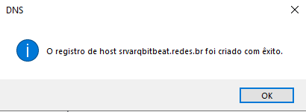
DNS – AVISOS
Criado com sucesso

Slide 69

DNS – REGISTRO A CRIADO
Registro criado com Sucesso

Slide 70
CONCEITO – PRÁTICA
TESTES COM
REGISTRO A

Slide 71
DNS – TESTE DE PING
Ping normal só o IP:
Conhecendo o nome da estação pelo ping
NSLookUP:
Conhecendo o nome da estação pelo nslookup
Ping por IP e obter o nome:
Conhecendo o nome da estação pelo ping –a

Slide 72
CONCEITO – PRÁTICA
CRIAR REGISTRO CNAME

Slide 73
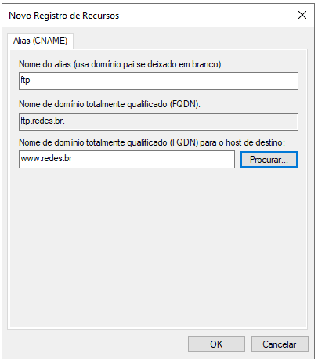
DNS – ADICIONAR REGISTRO
CNAME: Alias (nome Canônico - Apelido).
Ex.: ftp IN CNAME www

Slide 74
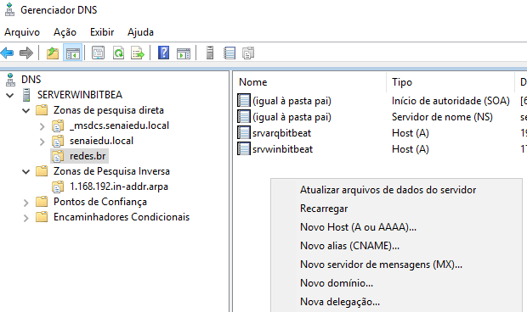
DNS – ADICIONAR REGISTRO CNAME
Clicar com botão direito na parte em branco

Slide 75
DNS – OUTRO REGISTRO CRIADO
cname: ftp
FQDN: nome+domínio
Nome tipo A usado com Referencia
Registro criado com Sucesso

Slide 76
CONCEITO – PRÁTICA
TESTES COM
REGISTRO CNAME

Slide 77
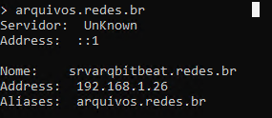
DNS – TESTE DE PING
Ping normal só o IP:
Conhecendo o nome da estação pelo ping
NSLookUP:
Conhecendo o nome da estação pelo nslookup

Slide 78
CONCEITO – PRÁTICA
ZONA REVERSA E PRIMÁRIA

Slide 79
DNS – ADICIONAR ZONA REVERSA
VPC usada na AWS é a SubPublica1 = 192.168.1.0/24
Um registro desses é armazenado em uma zona de “DNS reverso” cujo nome vem do intervalo de endereço IPv4 ou IPv6.
Por exemplo de Zona IPv4, 1.168.192.in-addr.arpa é a zona que contém o mapeamento reverso para todos os endereços no intervalo 192.168.1.0/24.
PTR: mapeamento de um endereço IP para um nome.
PTR = Pointer - ponteiro.
PTR = DNS reverso.

Slide 80
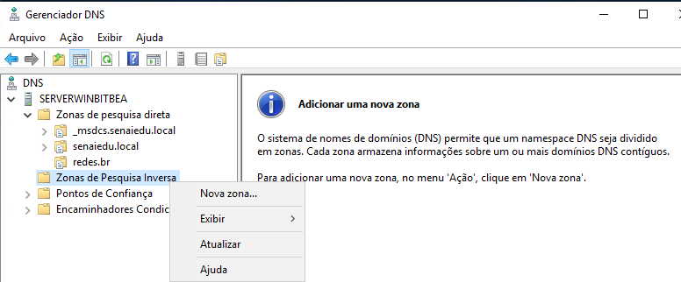
DNS – ADICIONAR ZONA REVERSA
Zona Reversa e Inversa é a mesma coisa
Clicar com botão direito na parte em branco

Slide 81
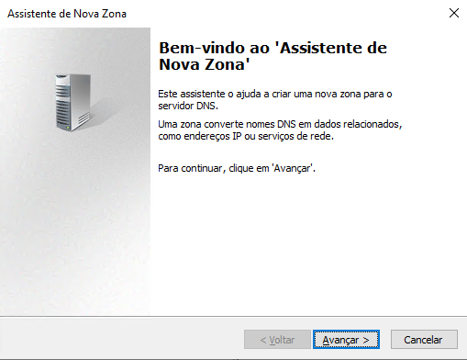
DNS – ADICIONAR ZONA REVERSA

Slide 82
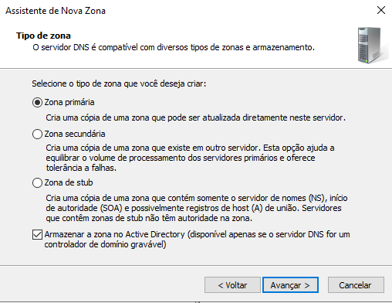
DNS – ADICIONAR ZONA REVERSA

Slide 83
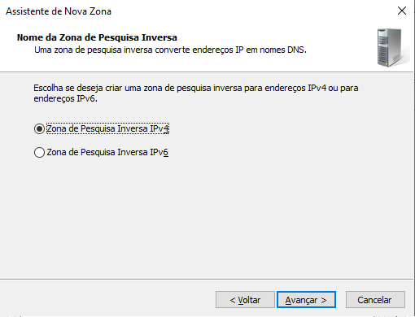
DNS – ADICIONAR ZONA REVERSA

Slide 84
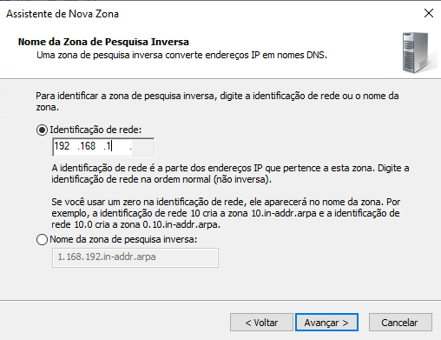
DNS – ADICIONAR ZONA REVERSA

Slide 85
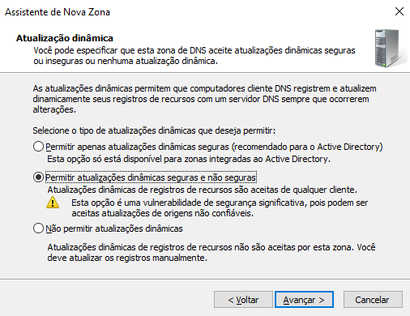
DNS – ADICIONAR ZONA REVERSA

Slide 86
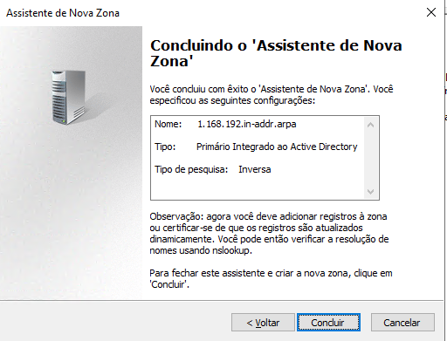
DNS – ADICIONAR ZONA REVERSA

Slide 87
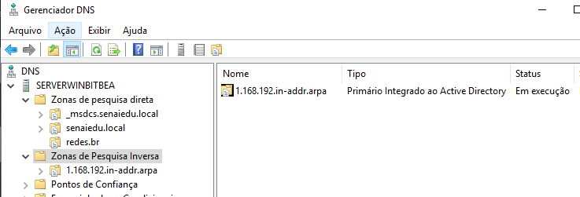
DNS – ADICIONAR ZONA REVERSA
Cadastrada com sucesso

Slide 88
CONCEITO – PRÁTICA
CRIAR REGISTRO PTR

Slide 89
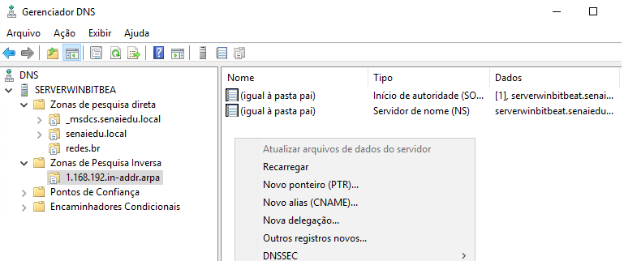
DNS – ADICIONAR REGISTRO PTR
Clicar com botão direito na parte em branco
Selecione a zona

Slide 90
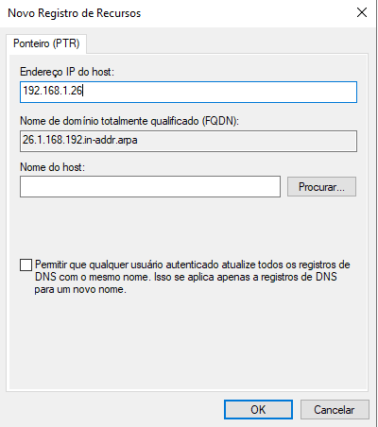
DNS – ADICIONAR REGISTRO PTR
SEU_IP do srvarqbitbeat
FQDN: IP Reverso + domínio padrão
Selecione o Nome Registro a ser usado como Pointer

Slide 91
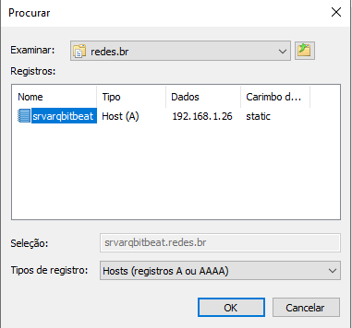
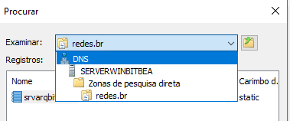
DNS – ADICIONAR REGISTRO PTR
Navegue em: SRVWINBITBEAT/Zonas de Pesquisa direta/redes.br
Selecione o nome a ser usado como Referencia srvarqbitbeat
Não será exibido os Alias(CNAME), porque para o PTR precisa ser um registro A

Slide 92

DNS – ADICIONAR REGISTRO PTR
IP do: srvarqbitbeat
FQDN: IP+domínio
IP do: srvarqbitbeat
Selecione

Slide 93

DNS – REGISTRO PTR CRIADO
IP do: srvarqbitbeat
FQDN: IP+domínio
IP do Registro
PTR, DNS Reverso

Slide 94
CONCEITO – PRÁTICA
TESTE COM REGISTRO PTR

Slide 95

DNS – TESTE DO PTR
Ping –a SEU_IP_Interno

Slide 96

DNS – TESTE DO PTR
Nslookup
SEU_IP_Interno

Slide 97
CONCEITO – PRÁTICA
MANUTENÇÃO

Slide 98

DNS – REINCIAR SERVIÇO
Clicar com botão direito

Slide 99

DNS – LIMPAR CACHE
Clicar com botão direito

Slide 100
DNS – Referencias
Site Oficial Microsoft DNS – Conceitos e Instalação
https://docs.microsoft.com/pt-br/windows-server/networking/dns/dns-top

